Slide 1
TRƯỜNG TIỂU HỌC SỐ 2 HOÀI THANH
CHÀO MỪNG
QUÝ THẦY CÔ VỀ DỰ GIỜ THĂM LỚP
MÔN : Tiếng Việt
Lớp: 1A4

Slide 7
Thứ sáu ngày 22 tháng 11 năm 2024
Tiếng Việt:

Slide 8
Thứ sáu ngày 22 tháng 11 năm 2024
Tiếng Việt:

Slide 9
Thứ Sáu ngày 22 tháng 11 năm 2024
Tiếng Việt:
iu ưu

Slide 11
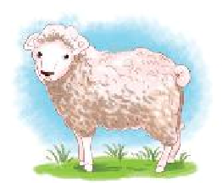

Slide 14
Thứ Sáu ngày 22 tháng 11 năm 2024
Tiếng Việt:
iu ưu

Slide 15
MINIGAME
Túi Mù May Mắn

Slide 16
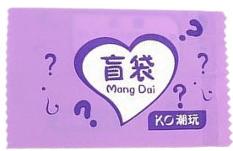
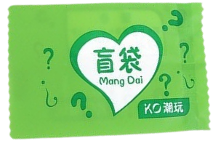
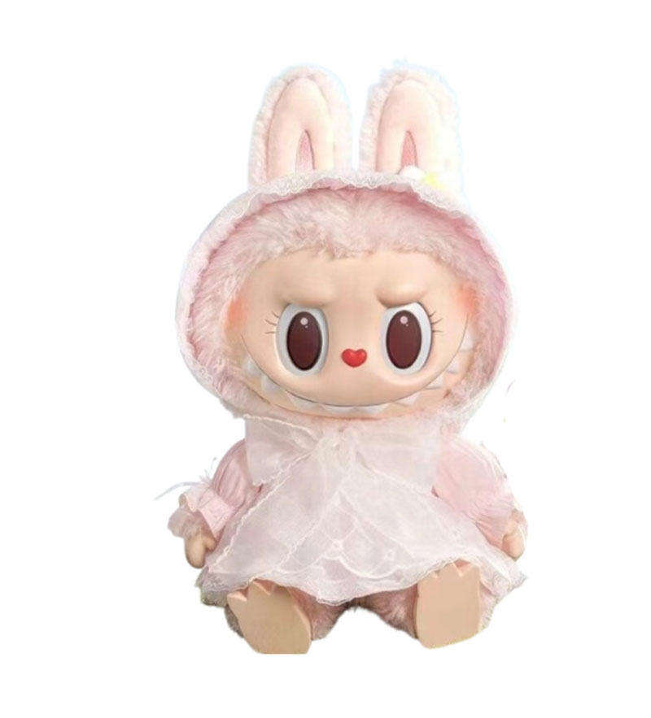
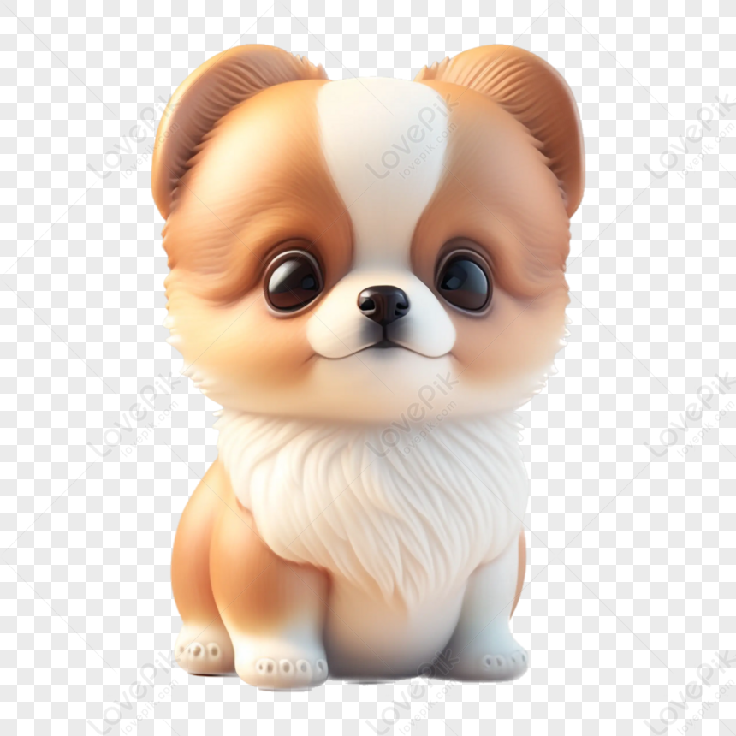
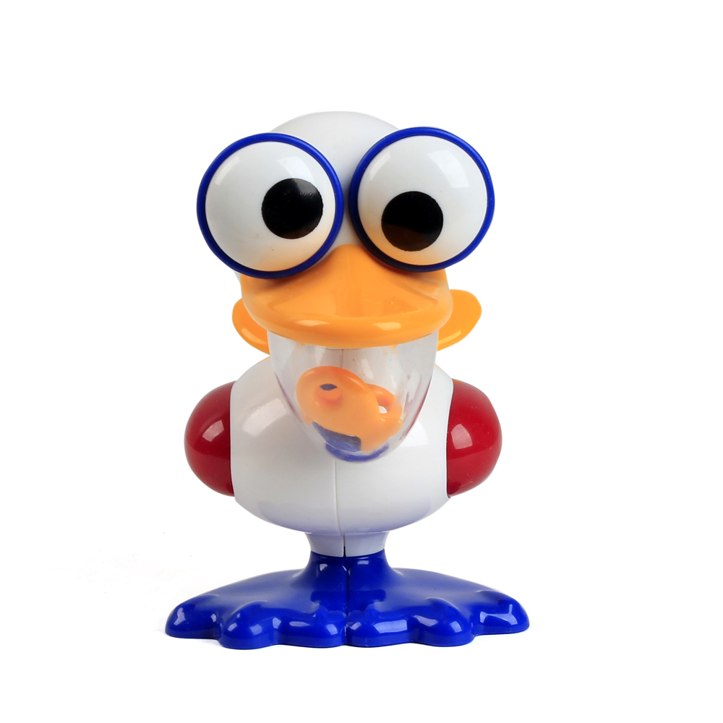
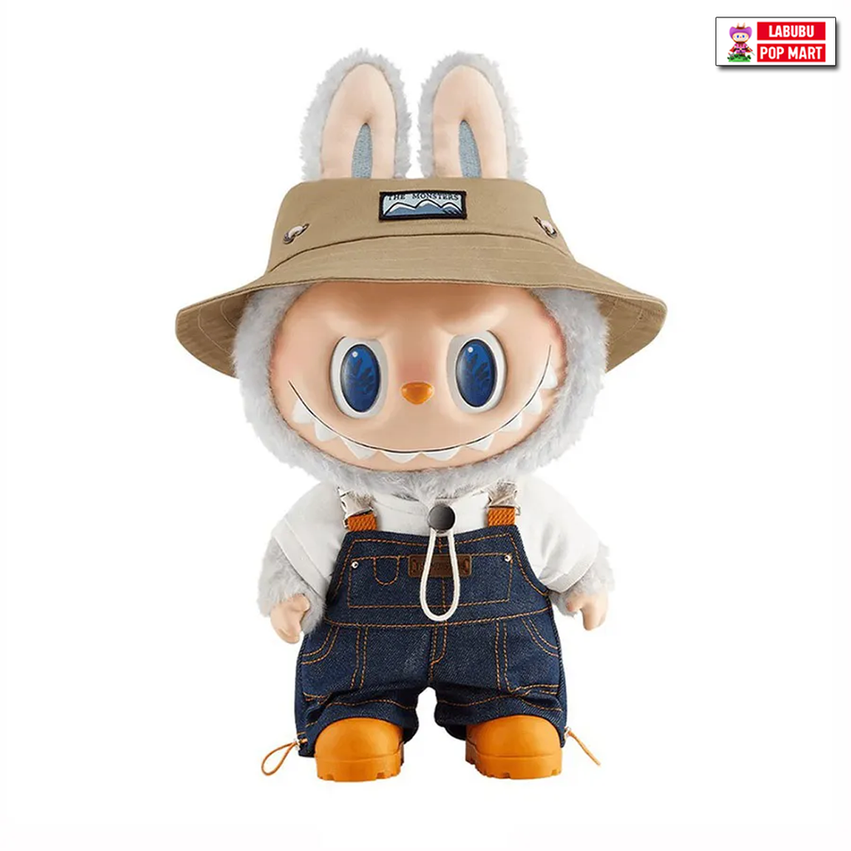
TÚI MÙ MAY MẮN
01
02
03
04

Slide 17
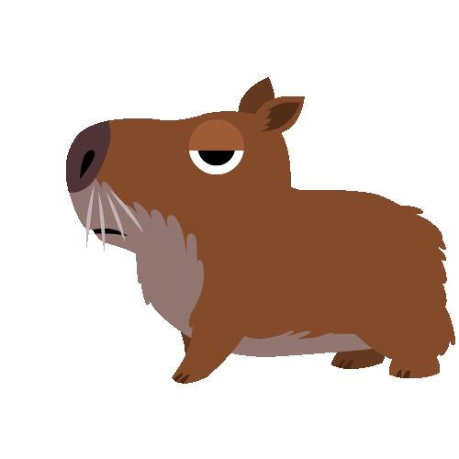
CHIẾC TÚI MÙ SỐ 1
Điền iu hay ưu?
Nghỉ h....
A. ưu
B. iu

Slide 18
CHIẾC TÚI MÙ SỐ 2
Từ nào viết đúng chính tả?
A. Con cìu
C. Siu tầm
B. Mưu trí
D. Ngải cíu

Slide 19
CHIẾC TÚI MÙ SỐ 3
Tìm 2 tiếng chứa vần ưu
Cừu, hưu, sưu, mưu, tựu,..

Slide 20
CHIẾC TÚI MÙ SỐ 4
Tìm 2 tiếng chứa vần iu
Rìu, địu, trĩu, xíu, dịu,...

